Slide 1
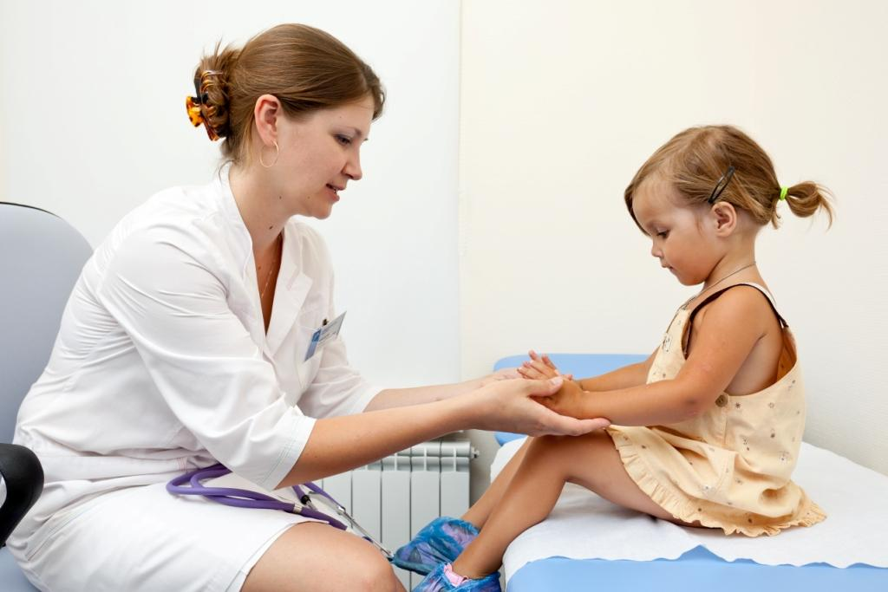
Репродуктивное здоровье девочки - в маминых руках
Предрасположенность к возникновению гинекологических заболеваний формируется во время беременности, антенатально (до родов). Многое зависит от того, здорова ли будущая мама, насколько благополучно протекала беременность. Многие гинекологические проблемы девочки в раннем детстве обусловлены ее общим здоровьем, особенностями питания, режимом сна частотой инфекционных заболеваний, наличием хронических очагов инфекции (хронического тонзиллита, гайморита, распространенного кариеса). Очень важно, чтобы девочки своевременно попадали со своими гинекологическими проблемами на прием к врачу, потому что на этапе становления репродуктивной системы лечение значительно эффективнее
Уважаемые мамы!
Только от вас, зависит, сможет ли ваша пока очень маленькая малышка в будущем испытать счастье материнства. Ее женская судьба ‒ в ваших руках: рассказывайте ей о правилах гигиены, обучайте заботе о своем здоровье, объясняйте, что происходит с ее организмом в определенном возрасте.
А детский врач-гинеколог ‒ ваш неизменный помощник в этом важном и нужном деле!
Что должно стать сигналом
для обращения к детскому гинекологу?
-жалобы на выделения из половых путей патологического характера
-начало менструальной функции даже при отсутствии жалоб
-боли в животе в любом возрасте
-изменение формы и величины живота
-появление признаков полового развития до 8 лет (рост молочных желез, волос на лобке)
-отсутствие вторичных половых признаков в 12-13 лет
-отсутствие менструации в возрасте старше 15 лет
-нарушения менструальной функции
-патологические анализах мочи.
-нарушение строения наружных половых органов
-ожирение или дефицит массы тела
-оволосение по мужскому типу
-задержка физического развития (низкорослость, высокий рост)
-состояние после лапаротомии, в т.ч. после аппендэктомии
-хронический тонзиллит в период полового созревания
-сахарный диабет
-заболеванияя нейроэндокринной системы
-ревмокардит
-туберкулез
-другие экстрагенитальные заболеванияя
начало сексуальных отношений
Профилактические осмотры девочек акушеры-гинекологи проводят в возрасте 3,7,12,14,15,16, и 17 лет включительно в целях предупреждения и ранней диагностики гинекологических заболеваний и патологии молочных желез.

